Slide 1
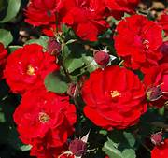
স্বাগতম

Slide 2
শিক্ষক পরিচিতি
মোঃ আনোয়ার হোসেন
সহকারি শিক্ষক
বি.এস .সি .বি. এড
মধুয়াই উচ্চ বিদ্যালয়
ফেনি সদর
ফেনি

Slide 3
শিখন ফল
মহাকশ বল কি তা ব্যাখা করতে পারবে
অভিকষ বল সম্পকে জানতে পারবে
মহাকষ ও অভিকষ এর মধো পাথক্য করতে পারবে
নিউটনের মহাকষ সুত্র ব্যাখ্যা করতে পারবে

Slide 4
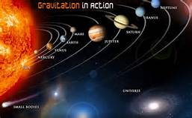

Slide 5
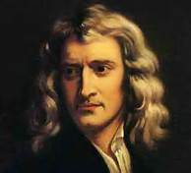
স্যার আইজাক নিউটন
মধ্যাকষন শক্তির প্রবক্তা

Slide 6
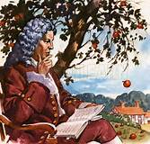
মহাকষ সুত্র আবিস্কার এর পুবে চিন্তা মগ্ন বিঙ্গানী নিউটন

Slide 7
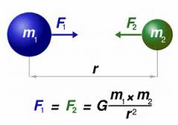
নিউটনের মহাকষ সুত্র
মহাবিশের প্রতিটি বস্তুকনা একে অপরকে নিজের দিকে আকষন করছে এবং এ আকষন বলের মান বস্তুদয়ের ভরের গুনফলের সমানুপাতিক এবং এদের দূরতের বগের ব্যস্তানুপাতিক এবং এ বল বস্তুদয়ের সংযোগ সরল রেখা বরাবর ক্রিয়া করে
ধরাযাকঃm1 ও m2 ভরের দুইটি বস্তু পরস্পরd দূরে অবস্থিত।এদের মধকার আকষন বল F হলে মহাকষ
সুত্রানুসারে
m1
F
m2
d
F= G
m1m2
d2

Slide 8
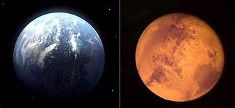
মহাকষ বল
এই মহাবিশের যে কোন দুইটি বস্তু কনার মধ্য যে আকষন বল কাজ করে তাকে মহাকষ বল বলে

Slide 9
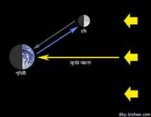
আভিকষ
পৃথিবী ও অন্য যে কোনো বস্তু কনার মধ্য যে
আকষন বল কাজ করে তাকে অভিকষ বল বলে

Slide 10
আভিকশ ও মহাকশ এর মধ্য পাথক্য
আভিকশ | মহাকশ
পৃথিবী ও অন্য যে কোন বস্তুর মধ্য যে আকশন বল তাকে অভিকশ বল বলে। | মহাবিশের যে কোন দুইটি বস্তুর মধ্য যে বল তাকে মহাকশ বল বলে
পৃথিবী ও অন্য যে কোন বস্তুর মধো আকশন বল । দুইটি বস্তুর মধ্য অব্যশই একটি বস্তু পৃথিবী হবে। | মহাবিশের যে কোন দুইটি বস্তু কনার মধ্য আকশন বল ।
মহাকশ

Slide 11
সবাই কে ধন্যবাদ জানিয়ে আজকের মত বিদায়
সবাই কে ধন্যবাদ

